Slide 2

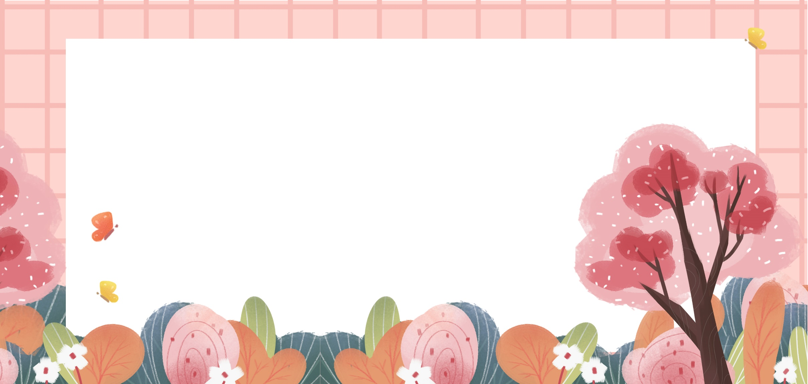

KHOA HỌC 4

Slide 3

01

Slide 4


Slide 5

02

Slide 6

HOẠT ĐỘNG 2
BỆNH SUY DINH DƯỠNG THẤP CÒI, BỆNH THIẾU MÁU THIẾU SẮT

Slide 7
ĐỌC THÔNG TIN
Trẻ em bị bệnh suy dinh dưỡng, thấp còi có chiều cao, cân nặng chuẩn cùng độ tuổi.
Người bị bệnh thiếu máu thiếu sắt thường mệt mỏi, da xanh...do cơ thể bị thiếu sắt cung cấp cho quá trình tạo máu.

Slide 8
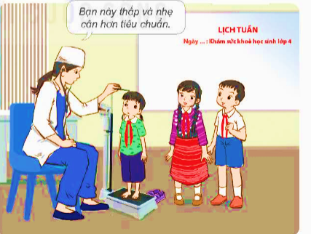
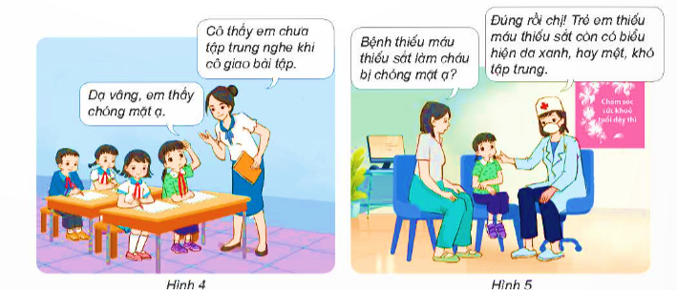
Quan sát hình 3 đến hình 5 và cho biết:
- Bạn trong hình có thể mắc bệnh gì?
- Nêu tên và một số dấu hiệu của bệnh đó?
Bạn này thấp và nhẹ cân hơn tiêu chuẩn
Đúng rồi chị! Trẻ em thiếu máu thiếu sắt còn có biểu hiện da xanh, hay mệt, khó tập trung.
Cô thấy em chưa tập trung nghe khi cô giao bài tập.
Bệnh thiếu máu thiếu sắt làm cháu bị chóng mặt ạ?
Dạ vâng, em thấy chóng mặt ạ
Hình 3

Slide 9
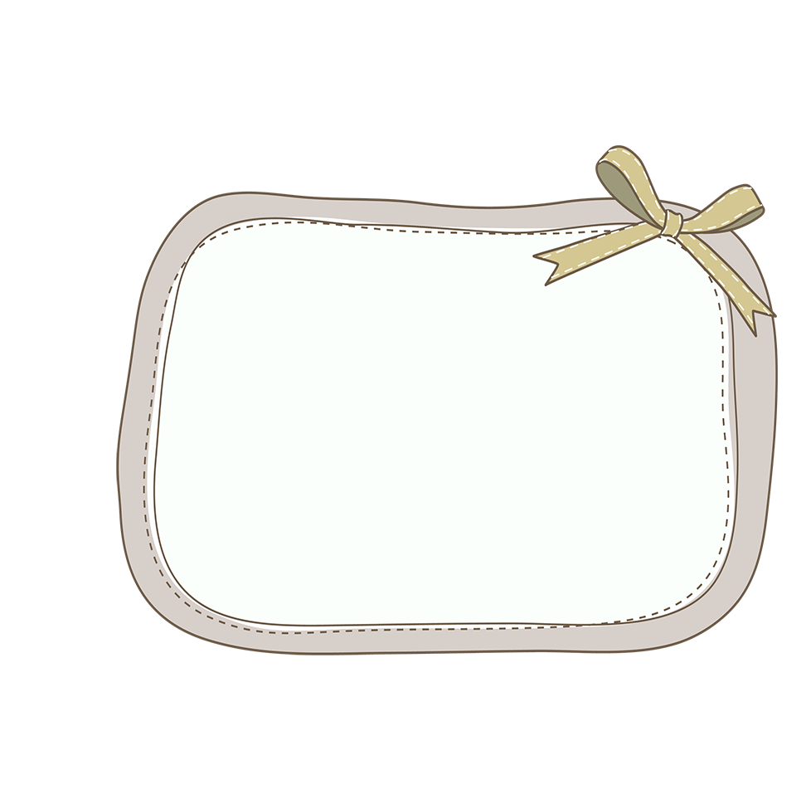
THẢO LUẬN NHÓM ĐÔI

Slide 10
Hình 3. Bạn trong hình mắc bệnh suy dinh dưỡng thấp còi
Bạn này thấp và nhẹ cân hơn tiêu chuẩn
Bệnh suy dinh dưỡng thấp còi: Thấp, nhẹ cân hơn tiêu chuẩn
Hình 3

Slide 11
Hình 4, 5. Bệnh thiếu
máu thiếu sắt
Bệnh thiếu máu thiếu sắt: chóng mặt, da xanh, hay mệt, khó tập trung.
Đúng rồi chị! Trẻ em thiếu máu thiếu sắt còn có biểu hiện da xanh, hay mệt, khó tập trung.
Cô thấy em chưa tập trung nghe khi cô giao bài tập.
Bệnh thiếu máu thiếu sắt làm cháu bị chóng mặt ạ?
Dạ vâng, em thấy chóng mặt ạ

Slide 12
2. Đọc thông tin và cho biết nguyên nhân nào dẫn đến
bệnh suy dinh dưỡng thấp còi, bệnh thiếu máu thiếu sắt.
Một số nguyên nhân gây nên bệnh suy dinh dưỡng thấp còi ở trẻ em:
- Chế độ ăn thiếu chất bột đường, chất đạm, chất béo, không đủ cung cấp cho hoạt động bình thường của cơ thể.
- Cơ thể mắc một số bệnh như dạ dày, tiêu chảy, bệnh giun, viêm đường hô hấp,... lâu ngày không chữa khỏi.

Slide 13
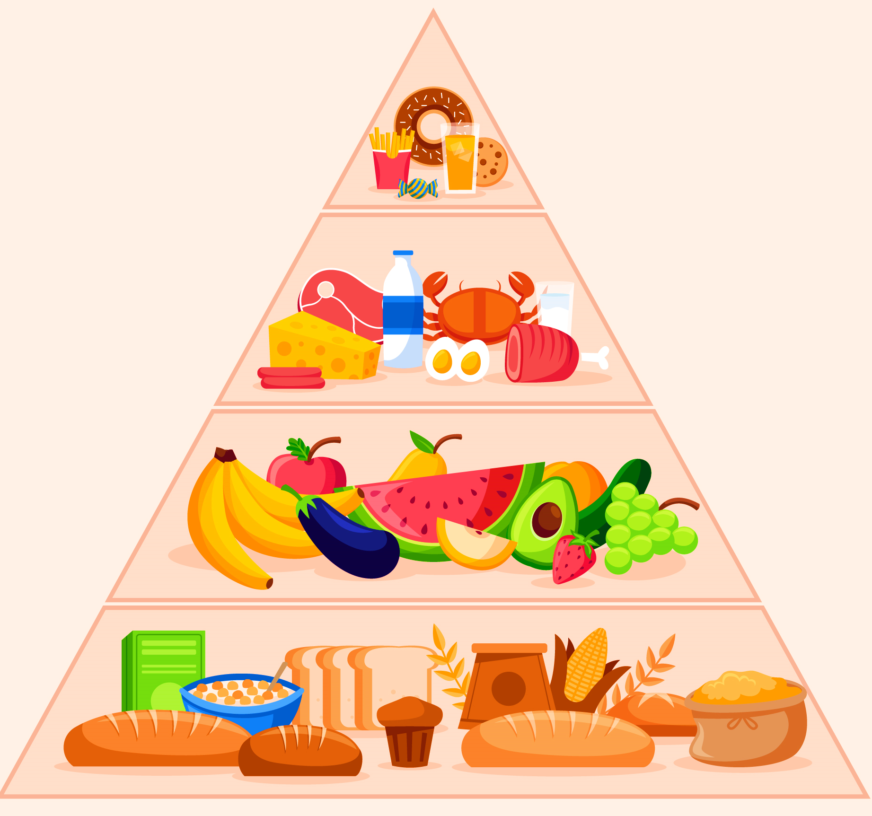
Một số nguyên nhân gây nên
bệnh thiếu máu thiếu sắt:
- Chế độ ăn thiếu những thức ăn giàu chất sắt như thịt có màu đỏ, rau có màu xanh đậm, trứng,...
- Ăn quá ít, không đủ theo tiêu chuẩn; chế độ ăn thiếu cân bằng, lành mạnh.
- Cơ thể mắc một số bệnh mãn tính như viêm ruột, viêm dạ dày,... hoặc bị nhiễm giun móc.

Slide 14
3. Theo em, cần làm gì để phòng tránh bệnh suy dinh dưỡng thấp còi, bệnh thiếu máu thiếu sắt?

Slide 15
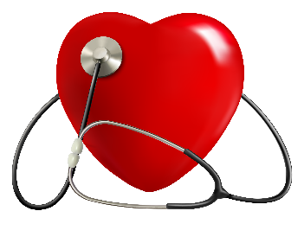
Trong các nguyên nhân dẫn đến bệnh suy dinh dưỡng thấp còi, thiếu máu thiếu sắt, nguyên nhân nào liên quan đến chế độ ăn uống?
- Chế độ ăn thiếu chất bột đường, chất đạm, chất béo, không đủ cung cấp cho hoạt động bình thường của cơ thể.
- Chế độ ăn thiếu những thức ăn giàu chất sắt như thịt có màu đỏ, rau có màu xanh đậm, trứng,...
- Ăn quá ít, không đủ theo tiêu chuẩn; chế độ ăn thiếu cân bằng, lành mạnh.

Slide 16

EM CÓ BIẾT?
Suy dinh dưỡng thấp còi ở trẻ em là nguyên nhân chính dẫn đến người Việt Nam khi trưởng thành không đạt được chiều cao tối đa.
Thiếu máu thiếu sắt ở lứa tuổi học đường ảnh hưởng tới sự phát triển cơ thể, quá trình dậy thì và làm giảm khả năng học tập.

Slide 17

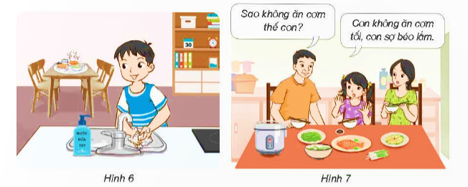
Việc làm nào nên làm hoặc không nên làm để phòng tránh bệnh suy dinh dưỡng thấp còi, bệnh thiếu máu thiếu sắt.
Vì sao?
Sao không ăn cơm thế con?
Con không ăn cơm tối, con sợ béo lắm.

Slide 18
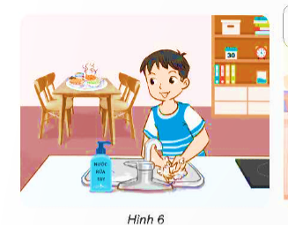
Rửa tay trước khi ăn là việc nên làm.
Để đảm bảo vệ sinh tránh mắc bệnh dạ dày, tiêu chảy, nhiễm giun, ...

Slide 19

Kiêng ăn là việc không nên làm.
Sao không ăn cơm thế con?
Con không ăn cơm tối, con sợ béo lắm.
Vì ăn kiêng sẽ bị thiếu chất dinh dưỡng dễ mắc các bệnh thiếu máu,...

Slide 20

Nêu một số việc làm khác để phòng tránh bệnh suy dinh dưỡng thấp còi, bệnh thiếu máu thiếu sắt.
Ăn đa dạng, ăn đủ nhóm chất dinh dưỡng. Nếu cơ thể mắc bệnh cần chữa kịp thời dứt điểm.
Đảm bảo chế độ dinh dưỡng, đặc biệt bổ sung thức ăn giàu chất sắt trong gia đoạn dậy thì.

Slide 21

Thực hành ăn đa dạng,
ăn đủ nhóm chất dinh dưỡng.

Slide 22
